Slide 1
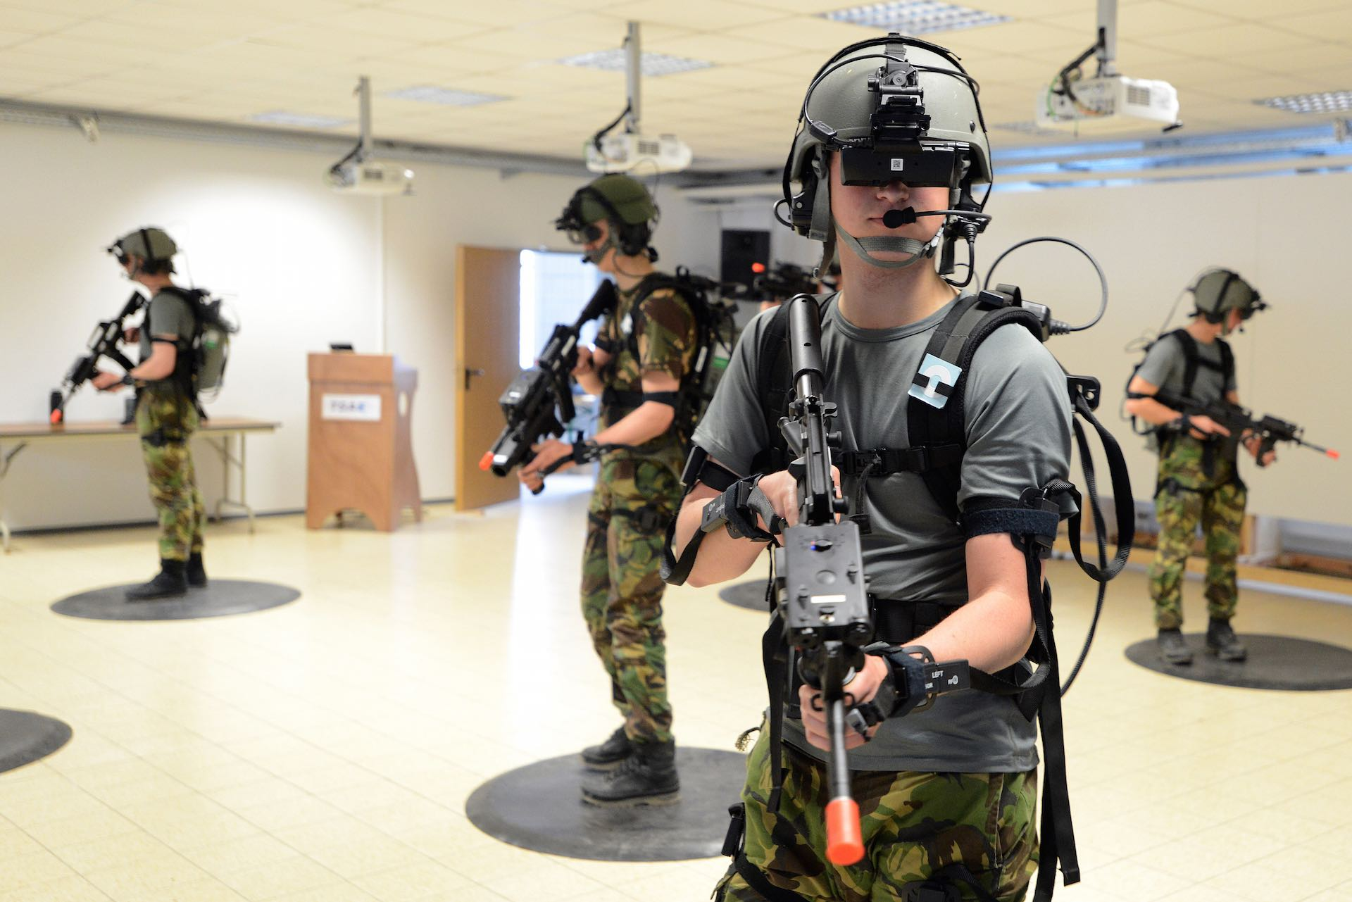
Les addictions aux jeux vidéo en ligne (MMORPG)
Dr Gabriel THORENS gath@hcuge.ch

Slide 2
sommaire
MMORPGs, historique et origine
Les nouveaux modèles, free to play
Les motivations à jouer
Les facteurs addictogènes
Diagnostics, prévalence
Traitements

Slide 3
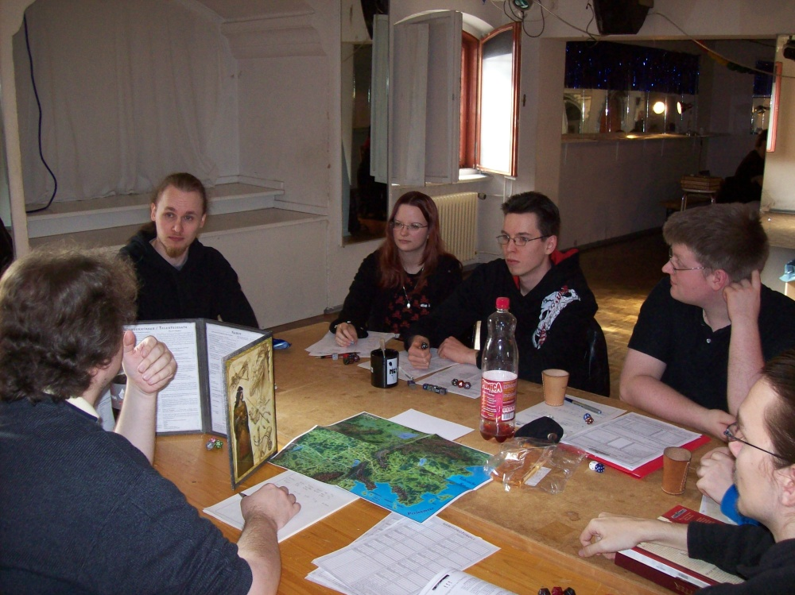
MMORPG historique
Jeu de rôle
Image Wikipedia

Slide 4
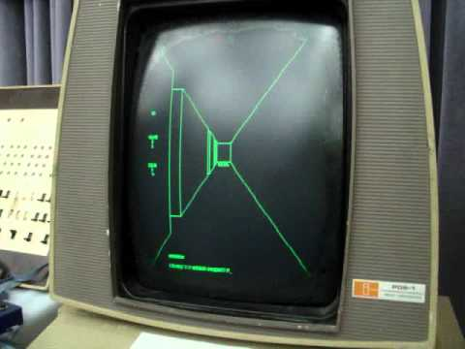
Maze war 1974

Slide 5
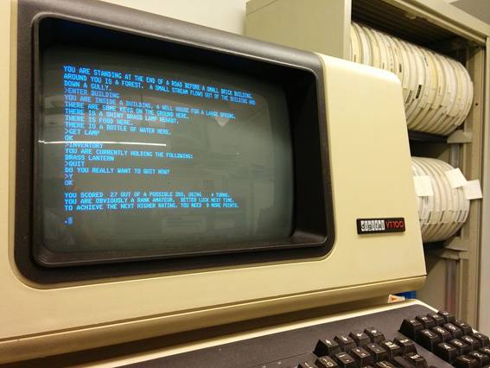
Mud: Multi user dongeon
During this time it was sometimes said that MUD stands for "Multi Undergraduate Destroyer" due to their popularity among college students and the amount of time devoted to them

Slide 6
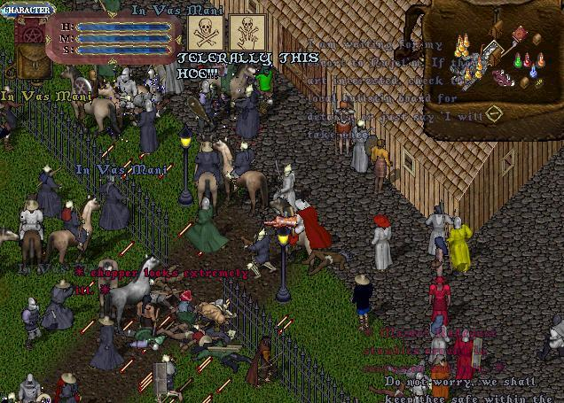
Ultima online, everquest, lineage

Slide 7
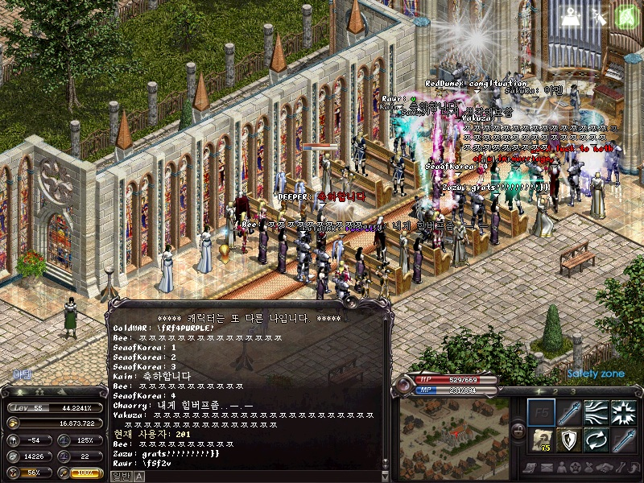
Ultima online, everquest, lineage

Slide 8
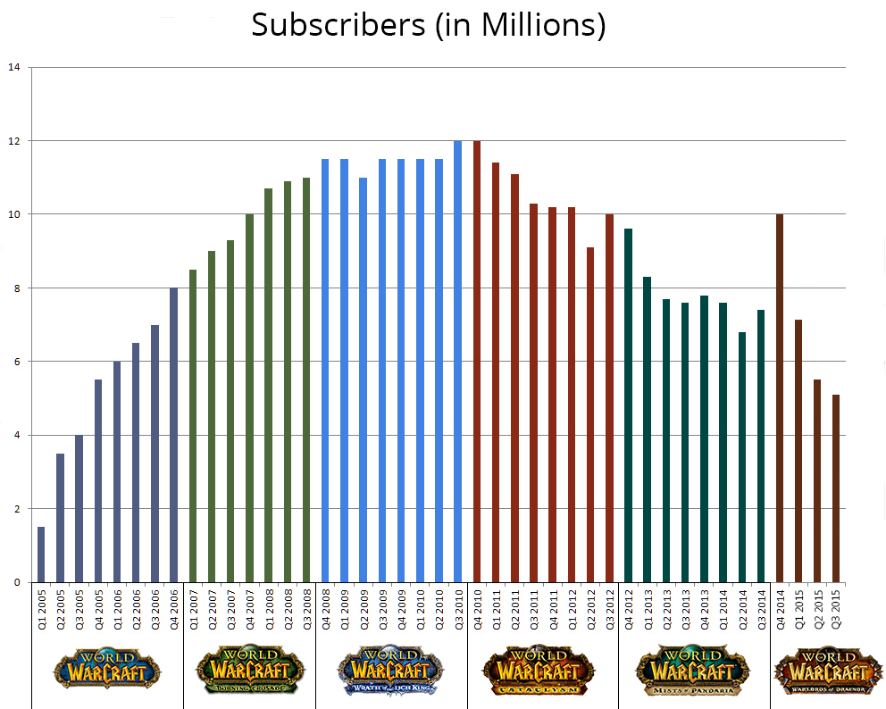

Slide 9
Extension = rechute?
Legion, est la sixième extension de World of Warcraft, 8.2016

Slide 10
Financement du jeu
De l’abonnement mensuel vers le modèle -> Free to play

Slide 11
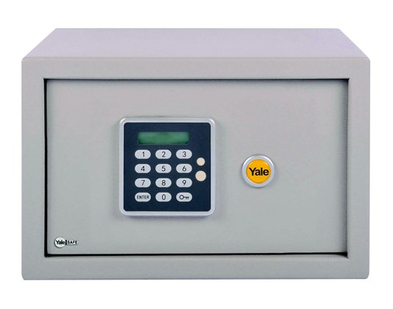
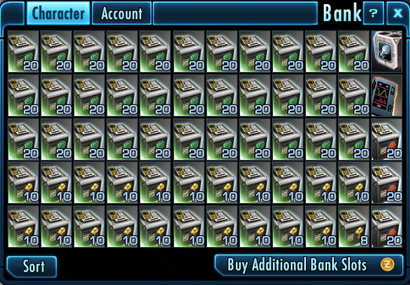
lockboxes
Cadeau gratuit
contenu surprise…
59674
Combinaison payante

Slide 12
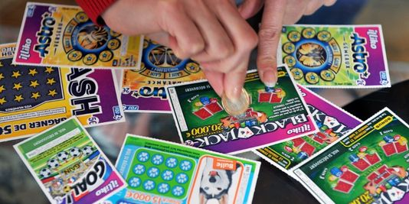

Slide 13
Casino role playing game

Slide 14
Les motivations a jouer

Slide 15
Variables – Analyses en Clusters (types de joueurs)
Création des clusters
Motivations à jouer en ligne (4 variables)
MPOGQ (Yee et al., 2007)
Impulsivité (4 variables)
UPPS-P (Billieux et al., 2012)
Estime de soi (1 variable)
Size (Robins et al., 2001)
Corrélats externes
Données sociodémographiques
Symptômes d’addiction
IAT (Khazaal et al., 2008)
Affect
PANAS (Gaudreau et al., 2006)
Données de l’avatar (Armory)
Bilieux, Thorens et al.
Computers in Human Behavior 43 (2015) 242–250

Slide 16
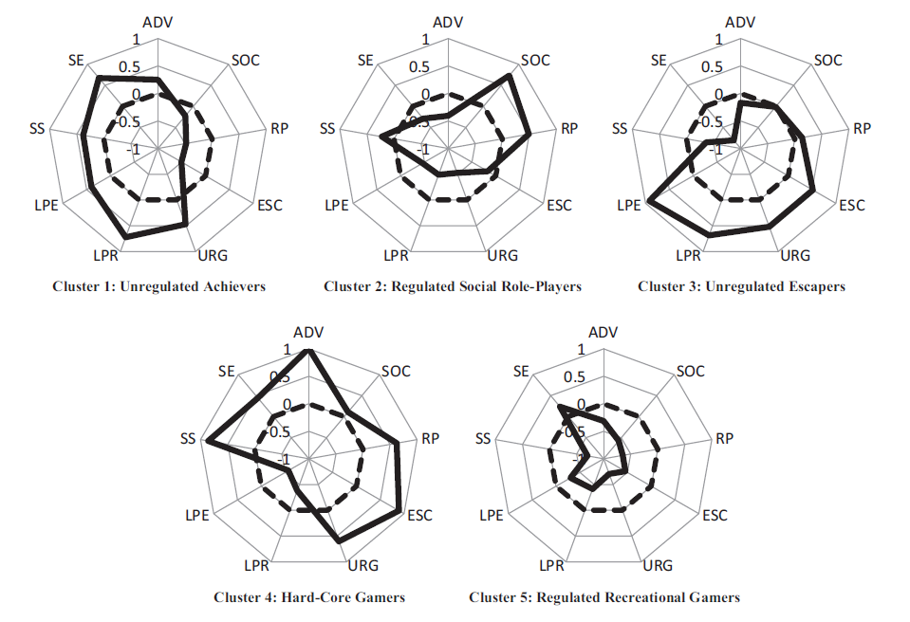
SE = Self-Esteem
Motives:
ADV = Advancement
SOC = Social
RP = Role-Play
ESC = Escapism
Impulsivity:
URG = Urgency
LPR = Low Premeditation
LPE = Low Perseverance
SS = Sensation Seeking

Slide 17
Facteurs addictogenes

Slide 18
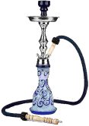
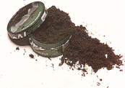
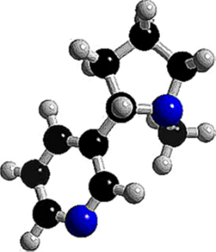
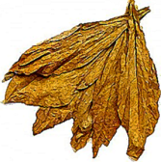
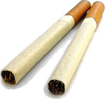
LE PRODUIT ET SES VECTEURS
Chicot du Canada
Tabac à priser
Narguilé
Tabac
Cigarette
Nicotine
Tabac à chiquer
Patch nicotine
Grande ciguë
Produit addictif
Vecteur
1er degré
Vecteur
2ème degré

Slide 19
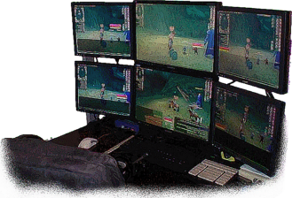
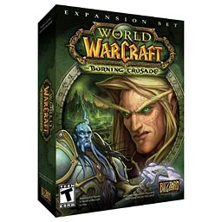
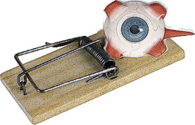
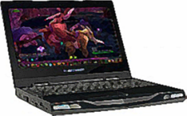
LE PRODUIT ET SES VECTEURS
Stimuli salients
Logiciel
Technologie de support
Produit addictif
Vecteur
1er degré
Vecteur
2ème degré

Slide 20
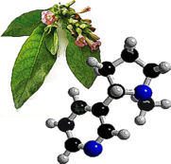
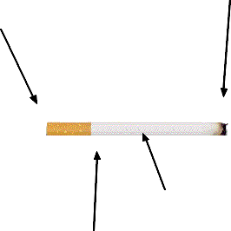
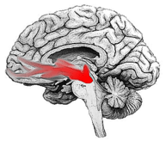
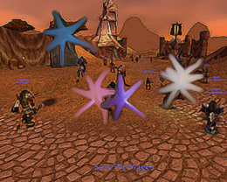
EFFET ADDICTIF DÉPEND DE …
Pharmacodynamique
Pharmacocinétique
Pharmacocinétique
NICOTINE
Concentration de nicotine dans tabac
Capacité à activer VTA
Technologie cigarette
Capacité à activer VTA
Arrangement logiciel
Technologie informatique
JEUX VIDÉO
Salience
Cinétique
Cinétique

Slide 21
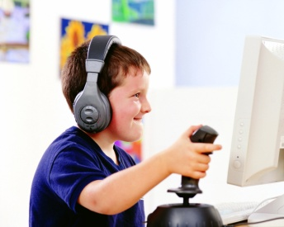
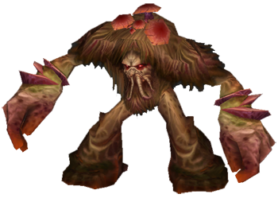
ADDICTIONS AUX JEUX VIDEO: MECANISME POSSIBLE
99% Récompense médiocre
1% Récompense exceptionnelle
Thorens et al.
The Open Addiction Journal, 2012

Slide 22
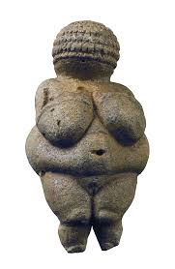
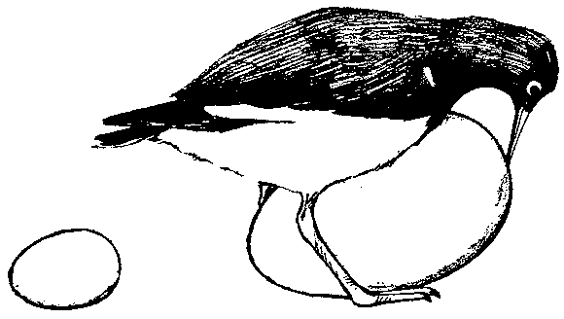
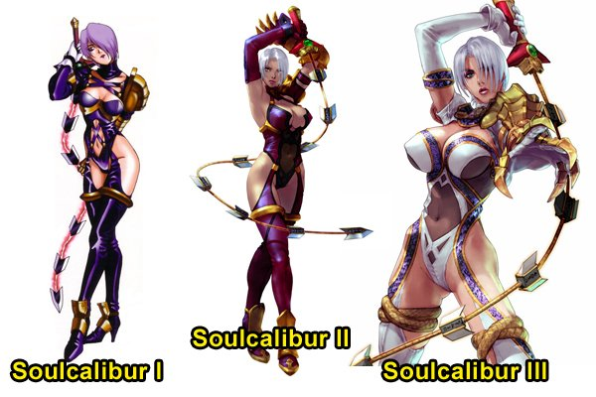
superstimuli
Venus of Willendorf

Slide 23
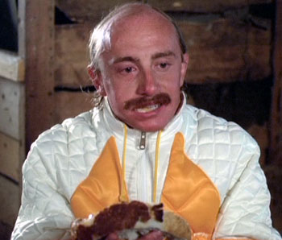
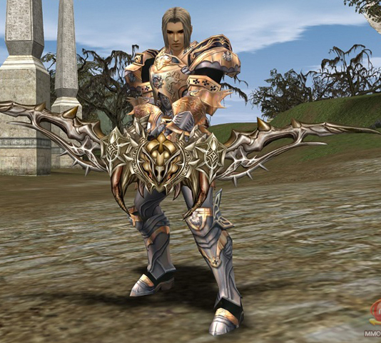
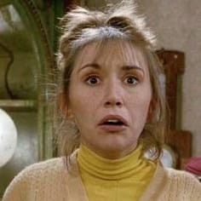
Jean-Claude
Superpuissantator
Zezette
Deessultima

Slide 24
Diagnostic, prevalence

Slide 25
CRITERES DIAGNOSTIQUES: INTERNET GAMING DISORDER (DSM 5)
Préoccupation autour du jeu
Symptôme de sevrage
Tolérance
Perte de contrôle
Perte d’intérêt dans les autres activités
Persistance du jeu malgré des problèmes
Ment, cache la quantité de temps à jouer
Jeux pour fuir, diminuer une humeur négative
A compromis des relations, amitié, travail à cause du jeu

Slide 26
EPIDEMIOLOGIE: PRÉVALENCE VERSUS PROSPECTIF
Prévalence varie de 1 à 4.4% en Europe
Prospectif 3 études:
Gentile 2011, alarmiste 84% de persistance de IGD à 2 ans
Scharkow 2014, que 1% de persistance à 2 ans
Strittmater 2015, PIU, prévalence de 4.3% à T1 mais que 3 sujets positif à T1,T2 et T3 à 2 ans (cave dropout à 63%)

Slide 27
traitements

Slide 29
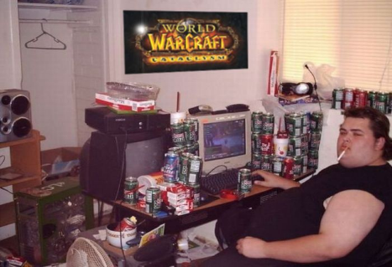
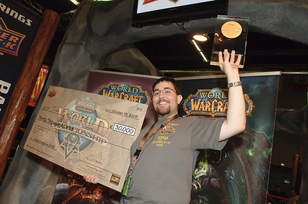
MMORPG versus tabac

Slide 30
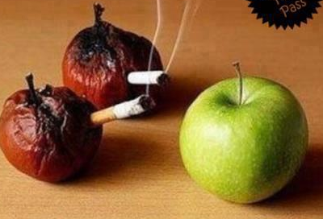
Tabac…

Slide 31
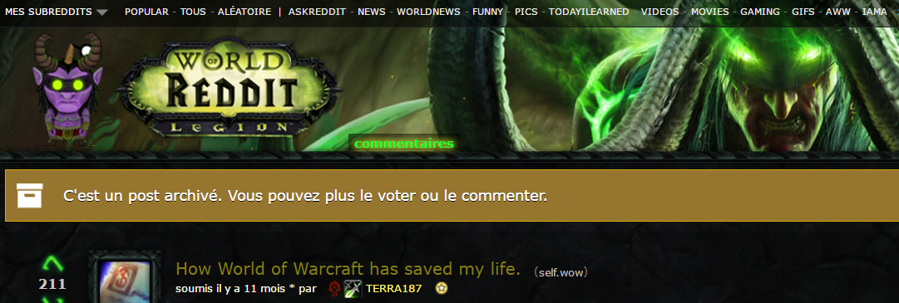
“In a time where I have emotionally felt the worst I have ever felt in my entire life, I have found a community and a place that I can be comfortable and happy in.
Right now as of this very moment writing this, I have felt the best I have felt in 6 years with my health and my heart. I don't think I could ever accurately depict how much this game and its community has helped me through one of the darkest moments in my life”

Slide 32
Compétence du thérapeute face aux « produits »
J’ai un problème d’alcool, je bois essentiellement du Whisky
Très intéressant le Whisky c’est donc de l’alcool?

Slide 33
Compétence du thérapeute face aux « produits »
Mais je ne bois que de l’excellent Whisky docteur, uniquement du Bruichladdich Black Art II
C’est vous qui en savez plus que moi, dites m’en un peu plus

Slide 34
Spécificité du thérapeute
Le vocabulaire GEEK?

Slide 35
conclusion
Evolution rapide des MMORPGs
Vers une «Gamblification»?
Minorité à risque en fonction des motivations à jouer, des comorbidités
Traitement classiqueTCC des addictions + réductions des risques au 1er plan

Slide 36
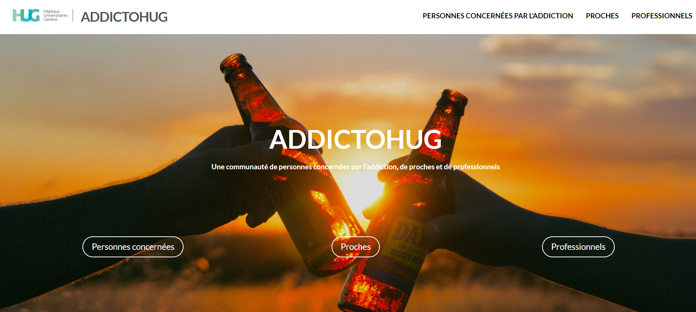
MERCI!
ADDICTOHUG.CH

